Slide 1


تجسم احتمالات
فصل سوم – درس سوم
Visualizing Probabilities
Data Analysis
Chapter: Predicting with Probability
نام فصل : پیش بینی با احتمال
دوره تحلیل داده

Slide 2
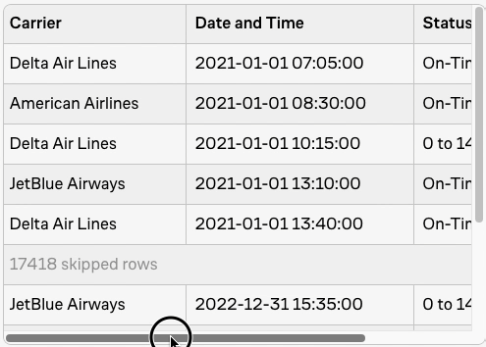
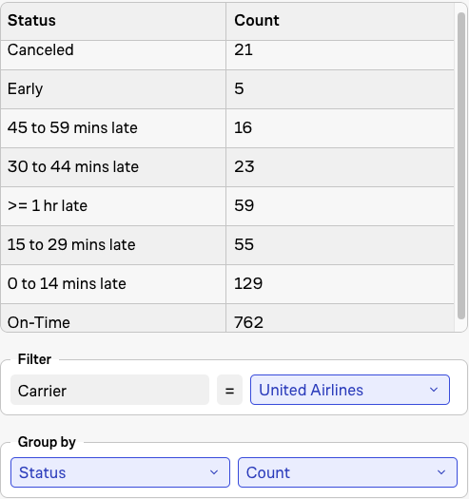


Slide 3
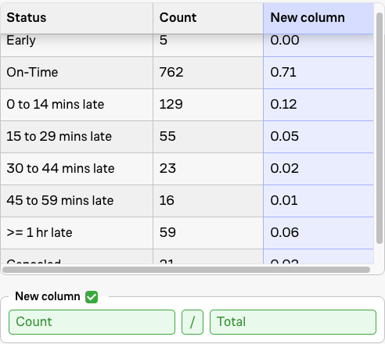
تقسیم تعداد بر مجموع را عادی سازی می گویند
Normalization

Slide 4
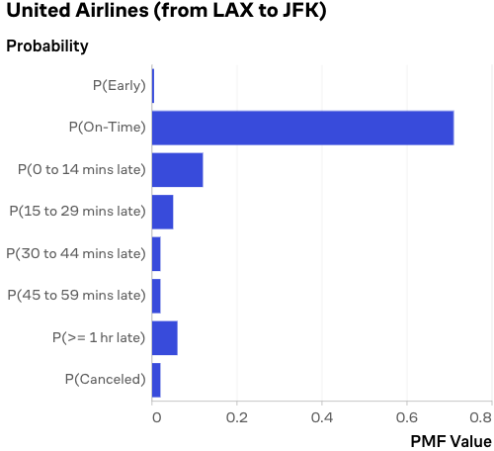
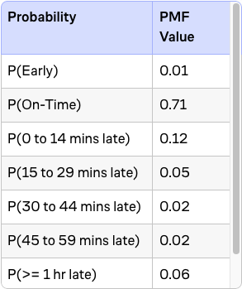

Slide 5
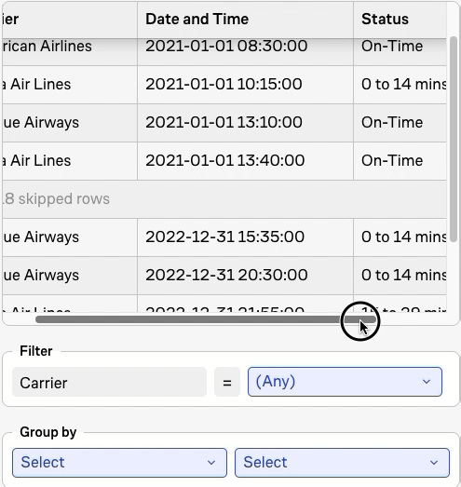
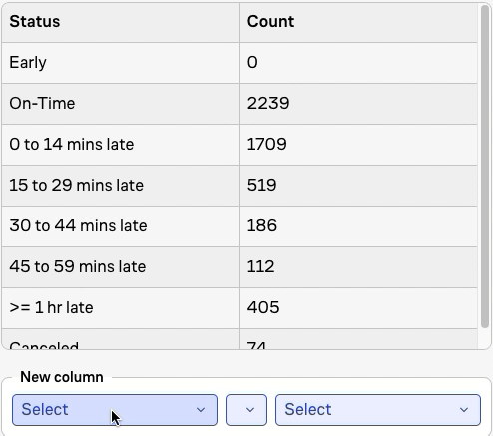

Slide 6
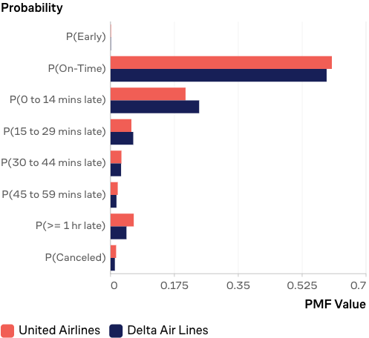
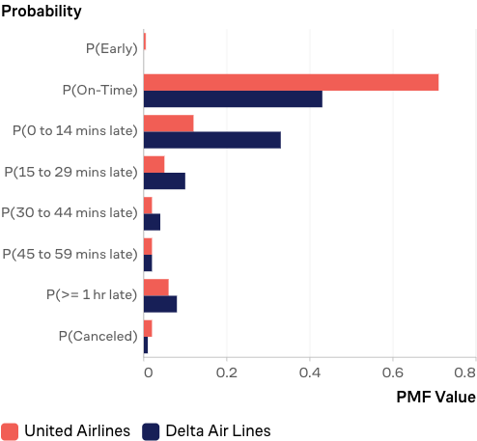
LAX to JFK
All flights

